Slide 1
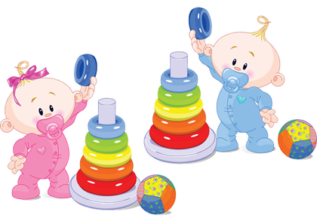
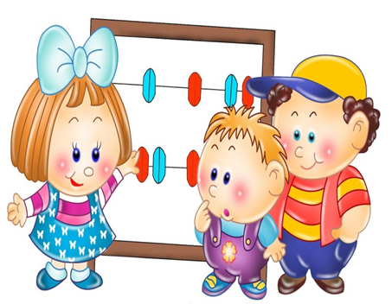
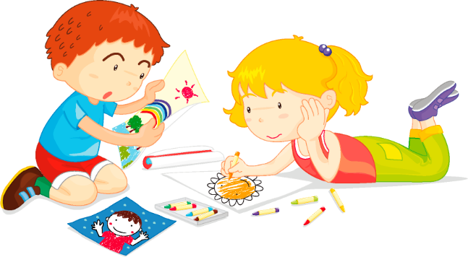
Сенсорное воспитание - целенаправленный процесс в ходе которого развивается восприятие, накапливается сенсорный опыт ребенка, формируются представления об окружающем мире.
Результатом сенсорного воспитания является сенсор- ное развитие.
Сенсорное развитие ребенка - это развитие его восприятия и формирование представлений о внешних свойствах предметов: их форме, цвете, величине, положении в пространстве, а также запахе, вкусе и т. п
Муниципальное бюджетное образовательное учреждение детский сад комбинированного вида № 19 города Кузнецка
Мир входит в сознание человека лишь через дверь органов внешних чувств. Если она закрыта, то он не может ­войти в него, не может вступить с ним в связь.
Мир тогда не существует для сознания. Б.Прейер
«Развитие сенсорных способностей детей дошкольного возраста»
(старший дошкольный возраст)
Составила: воспитатель
высшей квалификационной
категории Вергасова О.П.

Slide 2
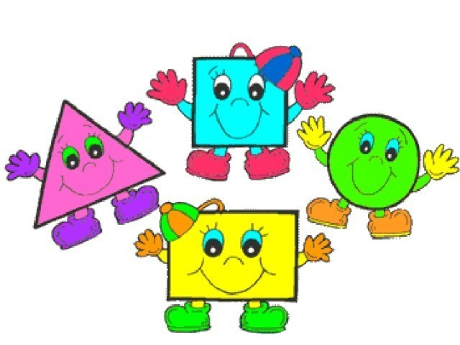
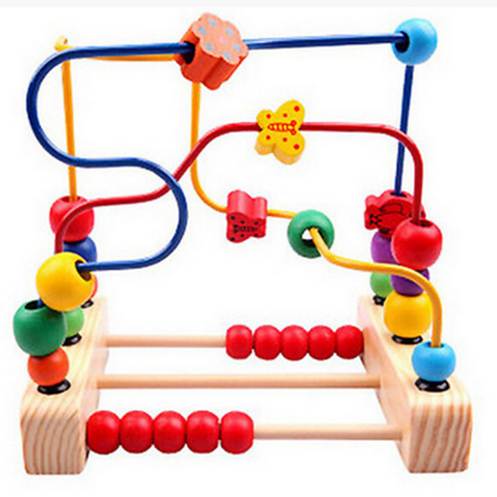
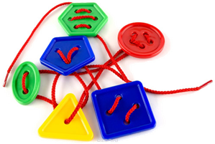
Содержание сенсорного вос-
питания- это круг свойств и качеств отношений предметов и явлений, которые должны быть освоены ребенком дошколь- ного возраста.
Значение сенсорного воспи-тания состоит в том, что оно:
• развивает наблюдательность;
• готовит к реальной жизни;
• позитивно влияет на эстетические чувства;
• является основой для разви-тия воображения у детей.
Существует пять сенсорных систем, с помощью которых человек познает мир: зрение, слух, осязание, обоняние, вкус.
Для развития сенсорных способностей существуют различные игры и упражнения. Например:
"Чудесный мешочек"
В непрозрачный мешочек кладут предметы разной формы, величины, фактуры (игрушки, геометрические фигуры и тела, пластмассовые буквы и цифры и др.). Ребенку предлагают на ощупь, не заглядывая в мешочек, найти нужный предмет.
"Найди пару"
Материал: пластинки, оклеенные бархатом, наждачной бумагой, фольгой, вельветом, фланелью.
Ребенку предлагают с завязанными глазами на ощупь найти пары одинаковых пластинок.
"Что внутри?"
Ребенку предлагают воздушные шарики, содержащие внутри различные наполнители: воду, песок, муку с водой, горох, фасоль, различные крупы: манку, рис, гречку и др. Можно использовать воронку для наполнения шариков. Шарики с каждым наполнителем должны быть парными. Ребенок должен на ощупь найти пары с одинаковыми наполнителями.
Полезны самомассаж и взаимный массаж рук, ног, спины с помощью массажных щеток, махровых рукавичек, колесикового массажера.

